Slide 1
STANDAR, MUTU, DAYA SAING
Dan INOVASI
Bandung, 1 Desember 2013

Slide 2
Ilustrasi sederhana tentang
“mutu”
Perusahaan A:
membuat rangka meja
Perusahaan B:
membuat laci meja
Perusahaan C (toko mebel):
merakit meja dan
menjual kepada pelanggan
TIDAK PUAS
PUAS
PELANGGAN
ATAU

Slide 3
“mutu” dan sistem standardisasi nasional
persyaratan dimensi dan toleransi kerangka meja dan laci meja
STANDAR
MUTU
PENGUJIAN, akreditasi, inspeksi, sertifikasi
METROLOGI
MEJA BERMUTU:
pelanggan puas
pengukuran dimensi kerangka meja dan laci meja
“pengujian” kesesuaian terhadap toleransi kerangka meja dan laci meja

Slide 4
‘PERANG’
dalam PASAR GLOBAL
peningkatan harga!!!
produk tidak aman!
tunjukkan bukti pemenuhan terhadap persyaratan !!!!
peningkatan biaya produksi!
menghalangi akses produk baru !!!!
hambatan perdagangan yang tidak diinginkan!

Slide 5
SISTEM STANDARDISASI NASIONAL
‘SENJATA’ perang dalam PASAR GLOBAL
KESEPAKATAN GLOBAL
KOMITE STANDAR NASIONAL SATUAN UKURAN
pengembangan
standar pengukuran
(metrologi ilmiah)‏
regional: APMP
CGPM
regulasi teknis
tentang produk
dan mutu produk
DEPARTEMEN TEKNIS
DAN INSTANSI
TEKNIS
WTO/OIML
regulasi teknis alat ukur
(metrologi legal)‏
regional: APLMF
BADAN METROLOGI
NASIONAL
Ketertelusuran
GLOBAL
TRADE
proteksi
PASAR
NASIONAL
lab kalibrasi, lab uji, lembaga inspeksi, lembaga sertifikasi yang kompeten
akses
PASAR
GLOBAL
PENILAIAN
KESESUAIAN
CONFORMITY
ASSESSMENT
Regulasi
Akreditasi
ILAC/IAF
KOMITE AKREDITASI
NASIONAL
standar (dokumen)‏
terkait alat ukur
regional: PASC
akreditasi
laboratorium kalibrasii
(metrologi industri/terapan)‏
regional: APLAC
ISO/IEC/
Codex
BADAN STANDARDISASI
NASIONAL
Standar

Slide 6
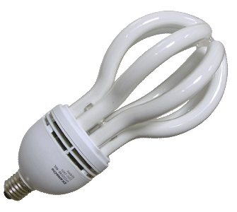


SISTEM STANDARDISASI NASIONAL
PERAN SNI dalam transaksi pasar
kesehatan
persyaratan pasar
syarat minimum, wajib
pengawasan, penegakan hukum
keamanan
proteksi pasar domestik
kelestarian
LH, dll
contoh
pilihan konsumen
nilai tambah, sukarela
SNI 04 -6504 – safety:
tidak
mudah
terbakar,
dll
penguatan daya saing
mutu
efisiensi
varietas, dll
SNI IEC 60969-
performance:
tahan xxxx
jam, efisiensi energi, dll
awareness, edukasi, promosi
contoh
mewajibkan pelabelan,
jumlah bintang mencerminkan tingkat hemat energi,
unjuk kerja didasarkan pada pernyataan produsen
konsumen dapat memilih sesuai kebutuhan dan kemampuan
penetrasi pasar global
SNI-04-6958
SNI-04-6504

Slide 7
SISTEM STANDARDISASI NASIONAL
MELINDUNGI MASYARAKAT DAN MENINGKATKAN DAYA SAING
MUTU
KRITERIA
Kepatuhan
Kesesuaian
Kepercayaan
tidak di-regulasi
sukarela oleh pelaku usaha,
edukasi, kesadaran,
insentif
di-regulasi oleh negara
wajib, pengawasan,
penegakan hukum
PENDEKATAN
SISTEMATIK
PERLINDUNGAN (K3LH)
INFRASTRUKTUR MUTU
SISTEM STANDARDISASI NASIONAL
DAYA SAING
kemungkinan terbaik, dinamis
Konsensus minimal, statik
pasar: nasional, regional, internasional
wilayah nasional

Slide 8
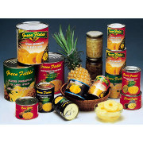
SISTEM STANDARDISASI NASIONAL
MELINDUNGI MASYARAKAT DAN MENINGKATKAN DAYA SAING
Nilai Tambah:
Jaminan Mutu untuk Daya Saing
IPTEK
Lembaga standardisasi nasional
LITBANG
standar
kalibrasi
Asesmen alat ukur
Sistem sertifikasi mutu
Lembaga metrologi nasional
Pengujian dan analisis untuk produk dan proses
Inovasi dalam produk dan proses
Penilaian Kesesuaian
(pelanggan)
Laboratorium uji dan kalibrasi
Sertifikasi produk
Persyararan Minimum:
Regulasi Teknis
Lembaga sertifikasi dan inspeksi
Perlindungan Konsumen
Sertifikat kesesuaian
Pengawasan pasar
Penilaian Kesesuaian
(regulasi)
Lembaga Akredtasi
nasional
inspeksi
Metrologi legal
Tera
Industri, Eksportir, Pemerintah, Konsumen

Slide 9
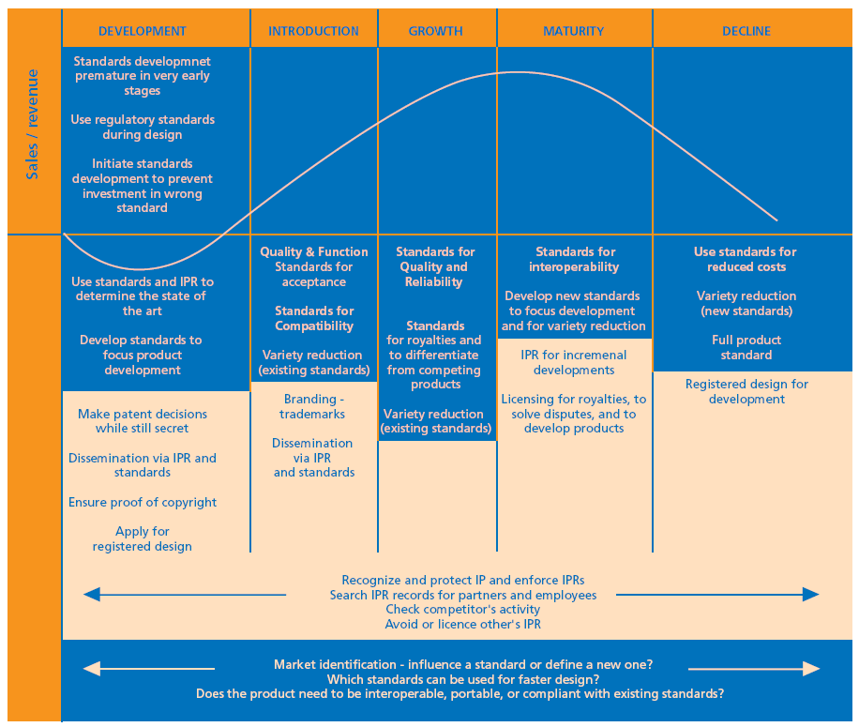
peran komplementer STANDARD dan HAKI dalam siklus dan komersialisasi INOVASI

Slide 10
ROADMAP strategi standardisasi nasional 2015-2025
menciptakan keunggulan kompetitif
mendukung
daya saing
dan kualitas hidup bangsa indonesia
platform bagi inovasi
membuka askses pasar produk nasional ke pasar global
meningkatkan kepercayaan thd produk nasional di pasardomestik
melindungi kepentingan pulik dan lingkungan
2013
2015
2017
2019
2021
2023
2025
bertumpu pada pemberlakuan regulasi teknis
penguatan penerapan SNI secara sukarela berdasarkan kebutuhan pasar
penguatan kemampuan penerapan standar
negara tujuan ekspor
penguatan sinergi dengan sistem inovasi nasional
penguatan efisiensi sistem produksi nasional
government driven
market driven
challange (research and industry )driven

Slide 11
Terima Kasih

